Slide 1
La colaboración público-privada en la gestión de las áreas industriales
Webinar
"Carácter dual de la Formación Profesional"
16 de Abril , 11.30 horas
Lorenzo Alonso Nistal
Director General Grupo Aspasia
Vicepresidente Primero de CECAP

Slide 2
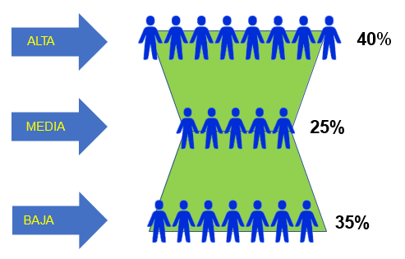
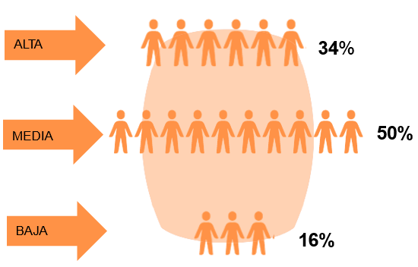
FP en España. Situación actual
NECESIDAD de cualificación de la población
NIVELES INTERMEDIOS
2021
2025
"Carácter dual de la Formación Profesional"

Slide 3
FP en España. Situación actual
Más de 10 millones de personas en activo no tienen una acreditación formal de sus competencias profesionales.
46%
"Carácter dual de la Formación Profesional"
Fuente: Encuesta de Población Activa (1T2021)
Desde el año 2009 el número total de personas acreditadas no supera las 300.000
Población activa en España: 22.860,7 miles de personas

Slide 4
FP en España. Situación actual
Modelo OBSOLETO Y DESCONECTADO
Dos sistemas DESCONECTADOS entre sí
Dirigidos a PÚBLICOS DIFERENTES
Oferta ANTICUADA, RÍGIDA Y POCO ATRACTIVA
DESCONOCIMIENTO de las necesidades del MERCADO
RELACIÓN con trabajadores INSUFICIENTE E INEFICIENTE
Población activa SIN CUALIFICACIÓN
ESCASA FORMACIÓN continua
FP para el empleo
Población activa
"Carácter dual de la Formación Profesional"
Empresas
FP Sistema educativo
Jóvenes

Slide 5
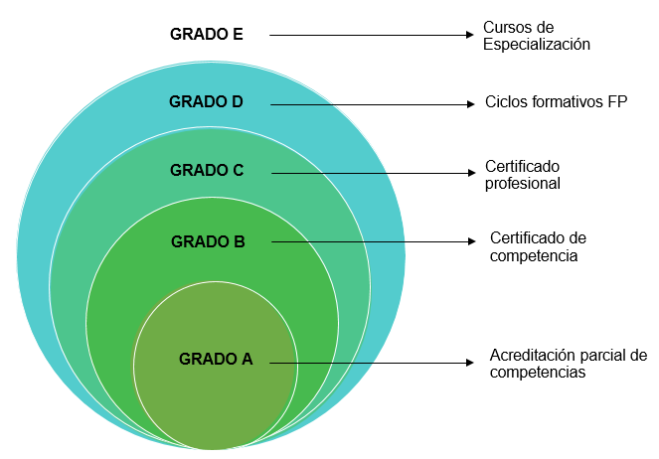
El nuevo marco de la FP Dual
Nueva oferta POR GRADOS DE FORMACIÓN
Única
"Carácter dual de la Formación Profesional"
Acumulable
Acreditable

Slide 6
El nuevo marco de la FP Dual
Real Decreto 659/2023, por el que se desarrolla la ordenación del Sistema de Formación Profesional.
Toda la FP tendrá Carácter DUAL.
Artículo 70. Formación en empresa
"Carácter dual de la Formación Profesional"
Los certificados profesionales tendrán carácter dual.
Período de formación en empresa, para completar y reforzar los resultados de aprendizaje del currículo.
Duración variable en función de su RÉGIMEN:
General
Intensivo

Slide 7
El nuevo marco de la FP Dual
Toda la FP será DUAL
RÉGIMEN GENERAL (Art. 71. RD 659/2023)
Todos los estudiantes que alcancen un certificado o título de Grado C y D harán parte de su formación en empresas
Duración: entre el 25 y 35 % del Certificado.
(en Certificados de Nivel 1 del 20%)
Resultados de aprendizaje: entre el 10 y el 20 % de los módulos profesionales.
Relación laboral: sin contrato de formación.
Regulado por el Ar. 66 de la LO 3/2022
"Carácter dual de la Formación Profesional"
RÉGIMEN INTENSIVO (Art. 72. RD 659/2023)
Duración entre el 35 y 50 % del Certificado.
(Grado C, sin límite de duración)
Resultados de aprendizaje: al menos el 30 % de de los módulos profesionales.
Relación laboral: con contrato de formación.
Regulado por el Ar. 67 de la LO 3/2022.

Slide 8
El nuevo marco de la FP Dual
Artículo 71. Formación en empresa u organismo equiparado en RÉGIMEN GENERAL
La formación en empresa se regirá por lo establecido en el artículo 66 de la Ley orgánica 3/2022, de ordenación e integración de la Formación Profesional.
Formación a lo largo de todos los cursos, para iniciar contacto con la empresa a partir de los tres primeros meses desde el inicio de la formación.
La formación en empresa debe permitir el desarrollo de competencias profesionales del currículo.
La formación en empresa carece tiene naturaleza de formación práctica tutorizada no generadora de vinculación contractual con el centro de trabajo.
"Carácter dual de la Formación Profesional"

Slide 9
El nuevo marco de la FP Dual
Artículo 72. Estancia en empresa u organismo equiparado en RÉGIMEN INTENSIVO
La formación se regirá por lo establecido en el artículo 67 de la Ley orgánica 3/2022.
Alternando formación en el centro de FP o en la empresa con la actividad productiva y retribuida.
Tras el 1º trimestre de formación, ésta podrá combinar periodos en centro de FP con otros en empresa.
El desarrollo de la formación en centro de FP y empresa deberá diseñarse conjuntamente por ambos:
Integrando entorno formativo-laboral, organizados en intervalos diarios, semanales o mensuales
Simultaneando periodos de la formación en empresa y de formación en el centro.
Exclusión de la convalidación o exención de los periodos de formación en empresa.
"Carácter dual de la Formación Profesional"

Slide 10
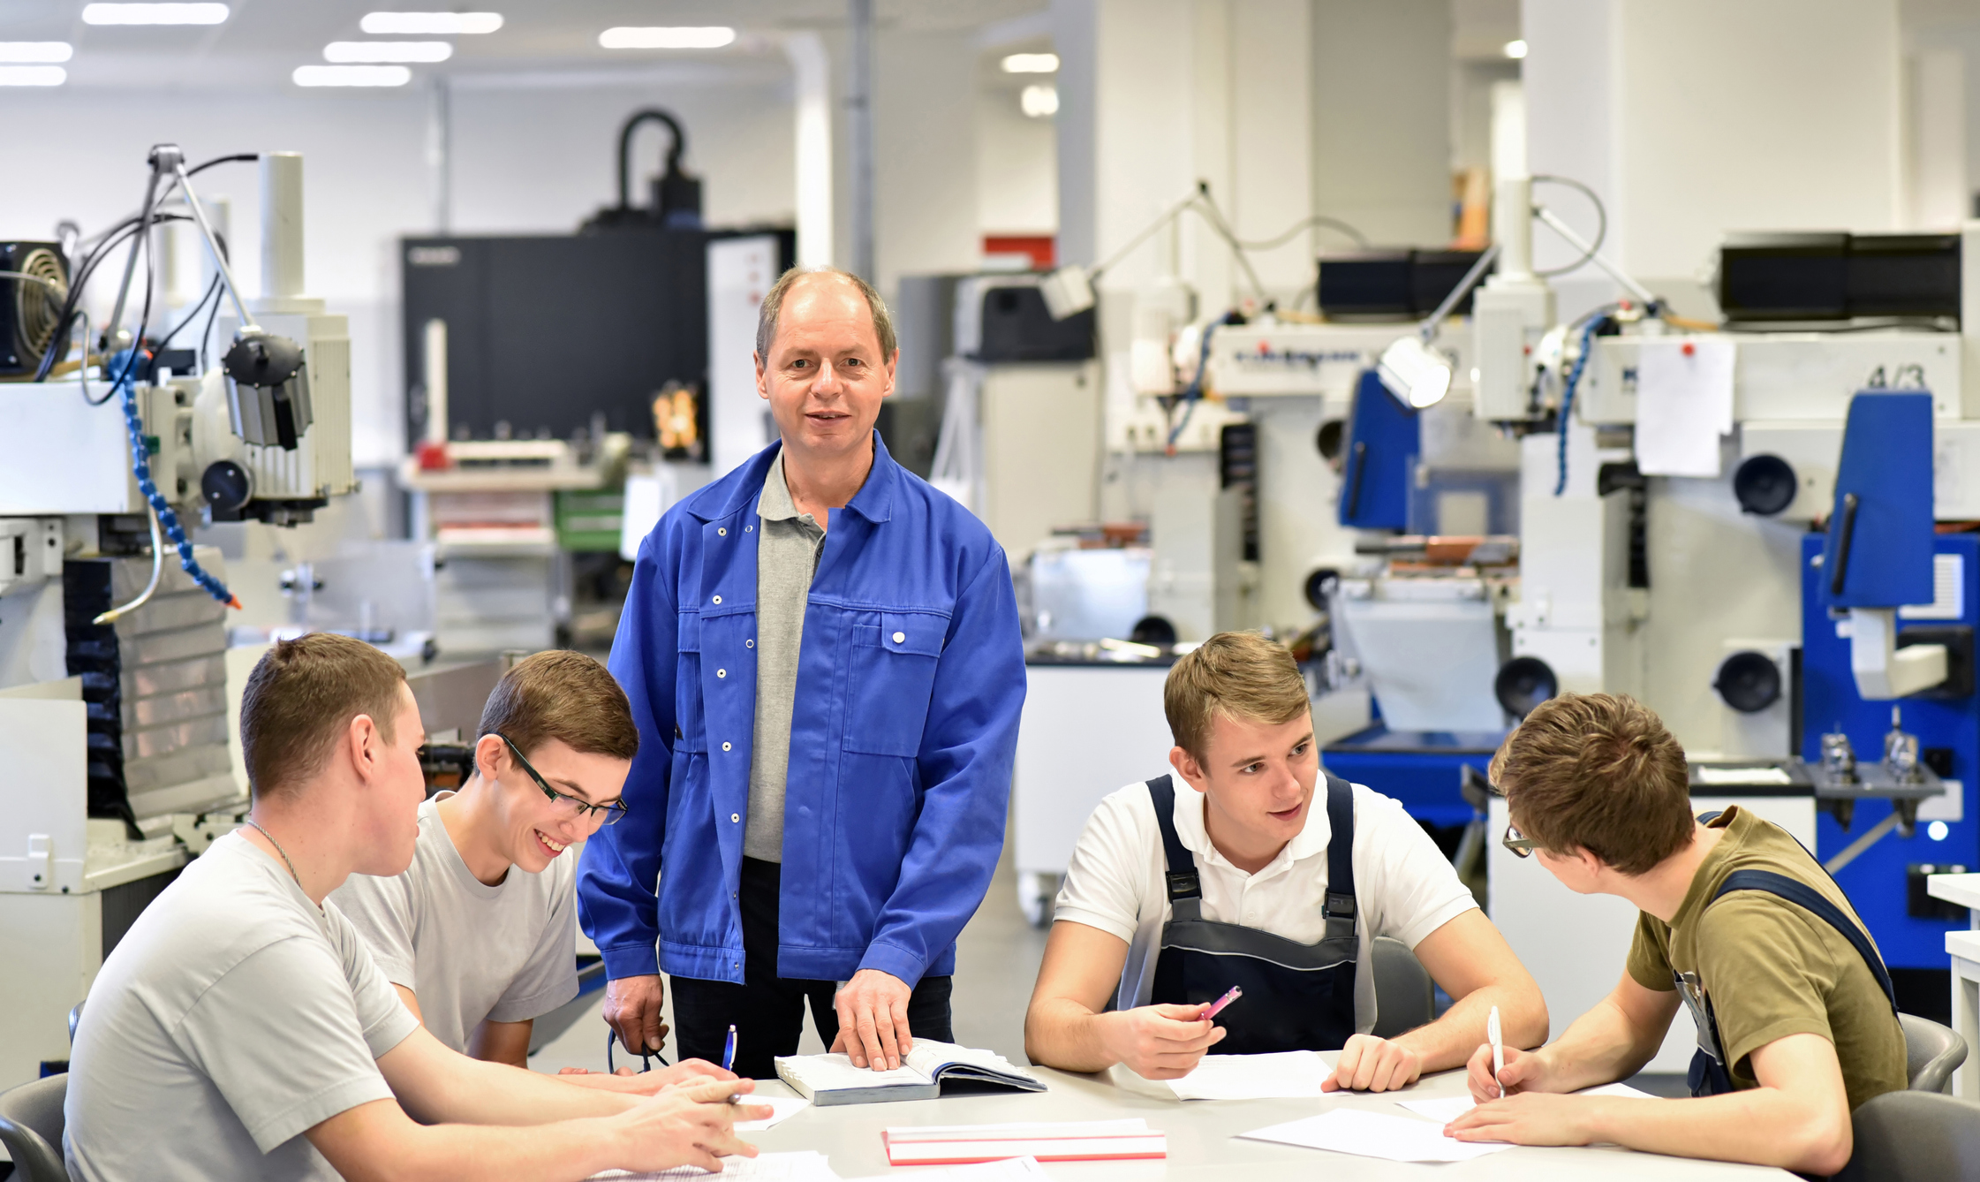
El nuevo marco de la FP Dual
Disposición transitoria sexta. Adaptación del periodo de formación en empresa
Periodo transitorio hasta el 31 de diciembre de 2024 para la adecuación de la duración:
Ley Orgánica 3/2022 → Real Decreto 659/2023.
*En el caso de convocatorias publicadas con anterioridad al Real Decreto 659/2023, se atenderá al periodo establecido en dichas convocatorias.
"Carácter dual de la Formación Profesional"

Slide 11
La colaboración público-privada en la gestión de las áreas industriales
“El régimen intensivo. Características del Contrato de formación en alternancia"
Lorenzo Alonso Nistal
Director General Grupo Aspasia
Vicepresidente Primero de CECAP

Slide 12
Paro juvenil y necesidad de talento
Actualmente España es el segundo país de la Unión Europea con más desempleo juvenil (29,4%) y, además, hay más de 900.000 jóvenes que ni estudian ni trabajan.
El desempleo y la baja cualificación lastra el futuro de muchos jóvenes.
No todos pueden estudiar sin trabajar.
Muchos están en situación de vulnerabilidad.
"Carácter dual de la Formación Profesional"
Por otro lado, las empresas españolas encuentran grandes problemas para contratar mano de obra cualificada, especialmente de determinados sectores.
Ante la escasez de perfiles cualificados, la Formación Profesional Dual desarrollada a través del contrato de formación se presenta como una poderosa herramienta para dotarse de talento joven. Su principal beneficio radica en que permite el ajuste del perfil competencial de la persona con el perfil competencial requerido por las empresas en un puesto (match trabajador-empresa).

Slide 13
Paro juvenil y necesidad de talento
La Formación Dual a través del contrato de formación en alternancia se muestra como una alternativa para dar respuesta a las necesidades de contratación de nuestras empresas, haciéndoles partícipes de los procesos formativos de sus incorporaciones.
"Carácter dual de la Formación Profesional"
A través de ella, trabajadores sin experiencia aprenden un oficio compaginando formación y desempeño laboral real en las empresas, y todo ello con grandes ventajas tanto para la empresa como para las personas aprendices.

Slide 14
Contrato de formación. Evolución
"Carácter dual de la Formación Profesional"
Real Decreto 1529/2012
Real Decreto-ley 32/2021
Real Decreto-ley 1/2023
-
-
-
Unificación. Incentivos, a todas las empresas por igual y no por tamaño indistintamente de su tamaño.
Igualdad: necesario tener implantado y registrado el Plan.
Aumento empleabilidad. Se vincula a titulación oficial (certificados)
Aseguramiento de la calidad. Actuaciones seguimiento, No se permite la formación a distancia
Accesibilidad. Incremento hasta 30 años
Agilidad. Se acortan los plazos comunicación
Adaptación. De 3m. a 2a. También a Tiempo parcial
Flexibilidad. Itinerarios por especialidades.

Slide 15
Alternancia estudio-trabajo
Trabajo
Estudio
Duración mínima 3 meses y máxima 2 años, a jornada completa o parcial
Relacionados con aprendizaje
Estudios oficiales, afines al trabajo
Tiempo. 1º año ≤65%. 2º año ≤85%.
Tiempo. 1º año ≥35%. 2º año ≥15%
"Carácter dual de la Formación Profesional"
No horas extraordinarias, salvo por causas de fuerza mayor
Fuera del puesto de trabajo y dentro de la jornada laboral
Nocturnos y a turnos, si formación no posible en otros periodos
En cualquier momento, acumulada o a lo largo de año
Salario proporcional al tiempo de trabajo efectivo
Requiere comunicación previa al Servicio Público de Empleo
Protección seguridad social
Bonificación en boletines SS

Slide 16
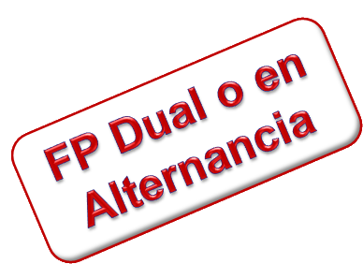
Las personas aprendices
Edad
Nivel de los certificados
Mayores de 16 años y menores de 30 años (certificados de Nivel 1 y 2).
Nivel 1: sin titulación.
Nivel 2: Titulados en ESO. Superada Prueba de acceso a CFGM, o titulaciones equivalentes (NO válido Garantía Social)
Nivel 3: Titulados en Bachillerato LOE o LOGSE. COU. F.P. II o CFGS de cualquier especialidad. Superada Prueba de acceso a CFGM, o titulaciones equivalentes
Situación laboral
"Carácter dual de la Formación Profesional"
Personas desempleadas, inscritas como demandantes de empleo.
Cualificación previa
Sin cualificación relacionada con el contrato a realizar.

Slide 17
Incentivos
Reducciones en las cuotas empresariales a la Seguridad Social
Bonificación de 119 €/mes sobre una cuota fija de 180,54 €
En 2024, la empresa paga 61,54 € por cada trabajador/a al mes
Requisitos para que se den las reducciones:
Del aprendiz:
Desempleado e inscrito en la oficina de empleo.
No indefinido en la empresa los 2 años previos, o temporal los 6 meses antes.
No indefinido en cualquier empresa los tres 3 meses previos.
De la empresa:
Al corriente en las obligaciones tributarias y de la Seguridad Social.
Inscripción y registro Plan de Igualdad en empresas obligadas (L.O. 3/2007)
"Carácter dual de la Formación Profesional"

Slide 18
Incentivos
Incentivos a la finalización
Si al finalizar se transforma a indefinido, reducción en la cuota empresarial a la Seguridad Social durante 3 años:
"Carácter dual de la Formación Profesional"
 | Hombres | Mujeres
Cada mes | 128,00 € | 147,00 €
Cada año | 1.536,00 € | 1.764,00 €
Tres años | 4.608,00 € | 5.292,00 €

Slide 19
Incentivos
Bonificación del coste de la formación
Bonificación mensual, en las cuotas empresariales de la Seguridad Social.
Hasta un máximo del 35% de la jornada laboral el primer año y del 15% de la jornada el segundo año.
"Carácter dual de la Formación Profesional"
Bonificación del coste asociado a la actividad de tutorías laborales
Empresas ≥ 5 trabajadores: 1,5 euros por cada alumno y hora de tutoría, hasta un máximo de 40 horas por mes y alumno.
Empresas <5 trabajadores, hasta 2 euros por alumno y hora de tutoría, con un máximo de 40 horas por mes y alumno.

Slide 20
Ventajas
Todos Ganan
Empresa
Aprendiz
1
Formación adaptada al puesto
Sin limitación en el número de contratos formativos
Aprendices cualificados, fieles y motivados
Mejora la productividad y la competitividad
Incentivos durante y después del contrato
1
Estudios oficiales de forma gratuita
Conocimiento temprano del entorno socio-laboral
Adquisición competencias mediante práctica profesional
Remuneración por su esfuerzo y dedicación
En definitiva, aumenta la empleabilidad
"Carácter dual de la Formación Profesional"
2
2
3
3
4
4
5
5

Slide 21
La colaboración público-privada en la gestión de las áreas industriales
Webinar
"Carácter dual de la Formación Profesional"
Muchas GRACIAS por su atención

